Slide 1
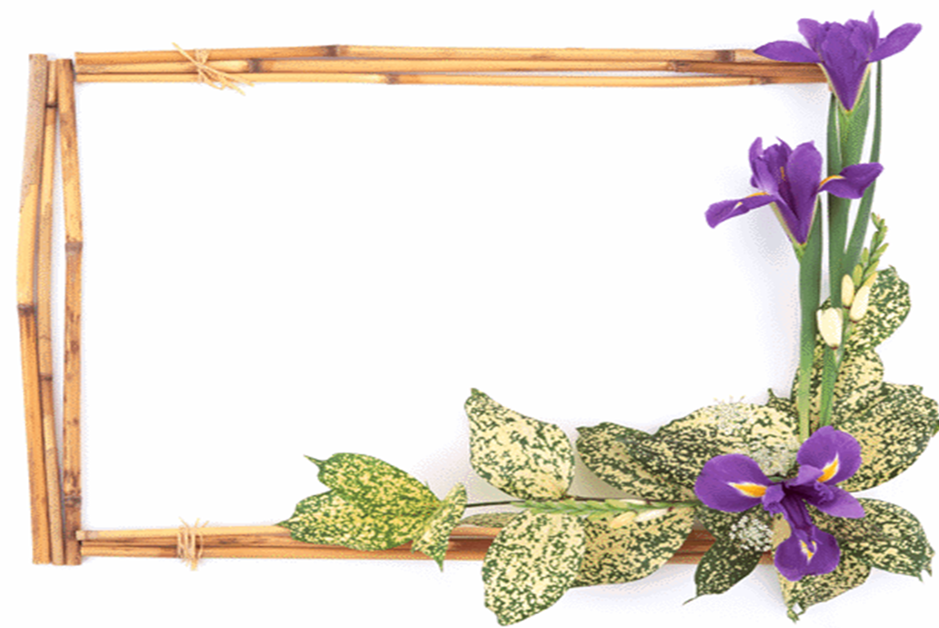
MÔN: ĐẠO ĐỨC LỚP 5
Tiết 19 – Tuần 19
    TÊN BÀI: EM YÊU QUÊ HƯƠNG

Slide 2

ĐẠO ĐỨC
KIỂM TRA BÀI CŨ
1.Vì sao ta phải hợp tác với những người xung quanh?
2. Để hợp tác tốt với những người xung quanh em cần phải làm gì?

Slide 3

Tìm từ ngữ thích hợp điền vào chỗ chấm
… là gì hả mẹ?
Mà sao cô dạy phải yêu.
… là gì hả mẹ?
Ai đi xa cũng phải nhớ nhiều.
Quê hương
Quê hương

Slide 4
Em hãy quan sát và nêu nội dung mỗi bức ảnh dưới đây?

Slide 5
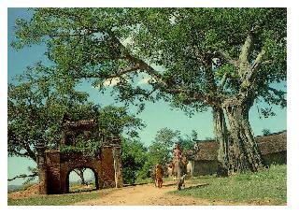
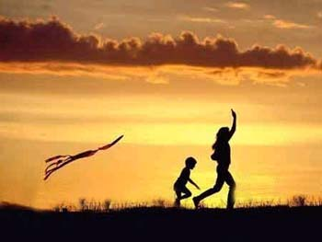
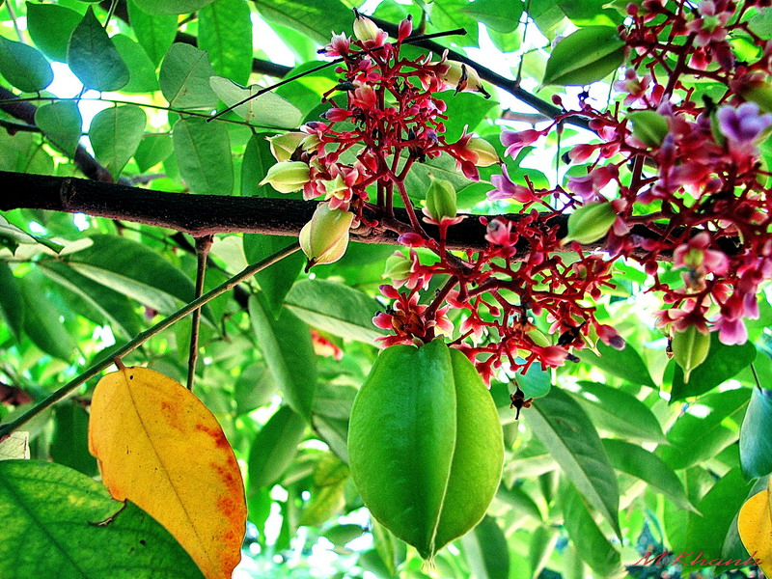
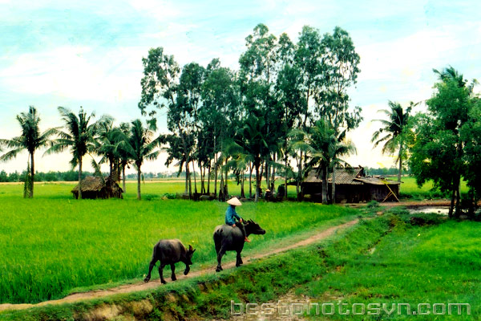
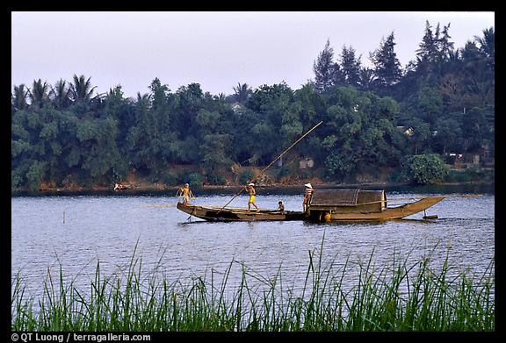

Slide 6

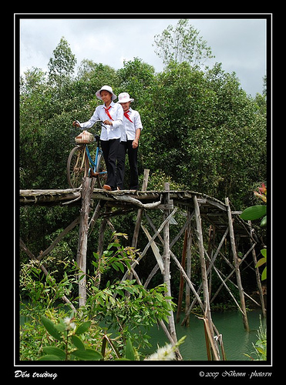
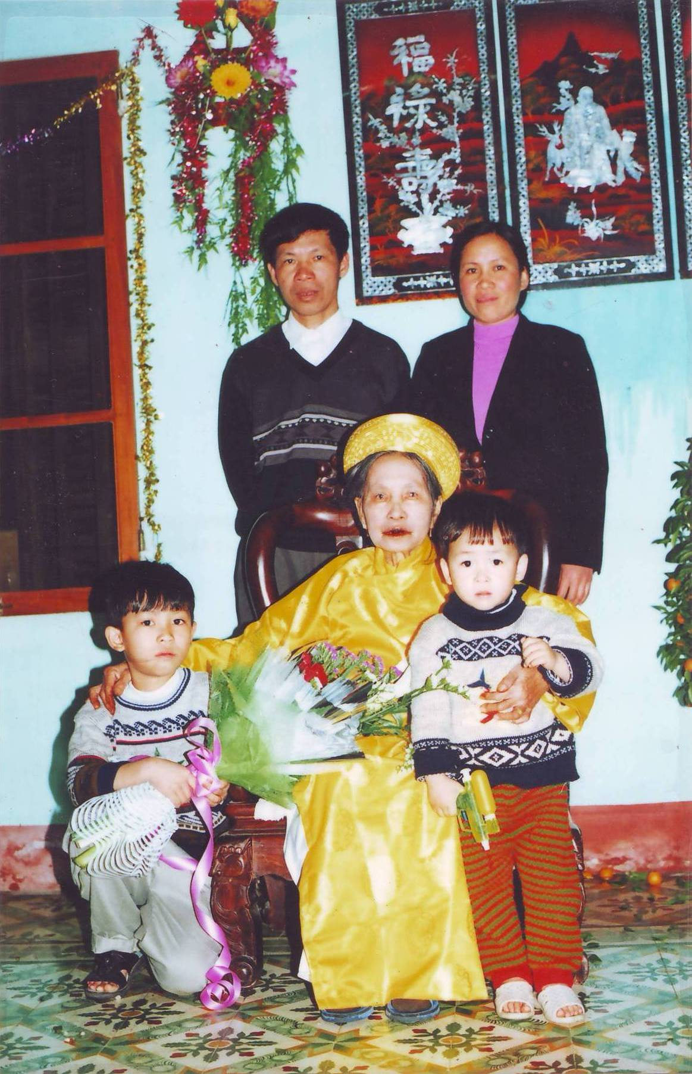

Slide 7
§¹o ®øc
Em hãy chọn chủ đề cho các hình ảnh vừa quan sát ?
GIA ĐÌNH
QUÊ HƯƠNG
NHÀ TRƯỜNG

Slide 8
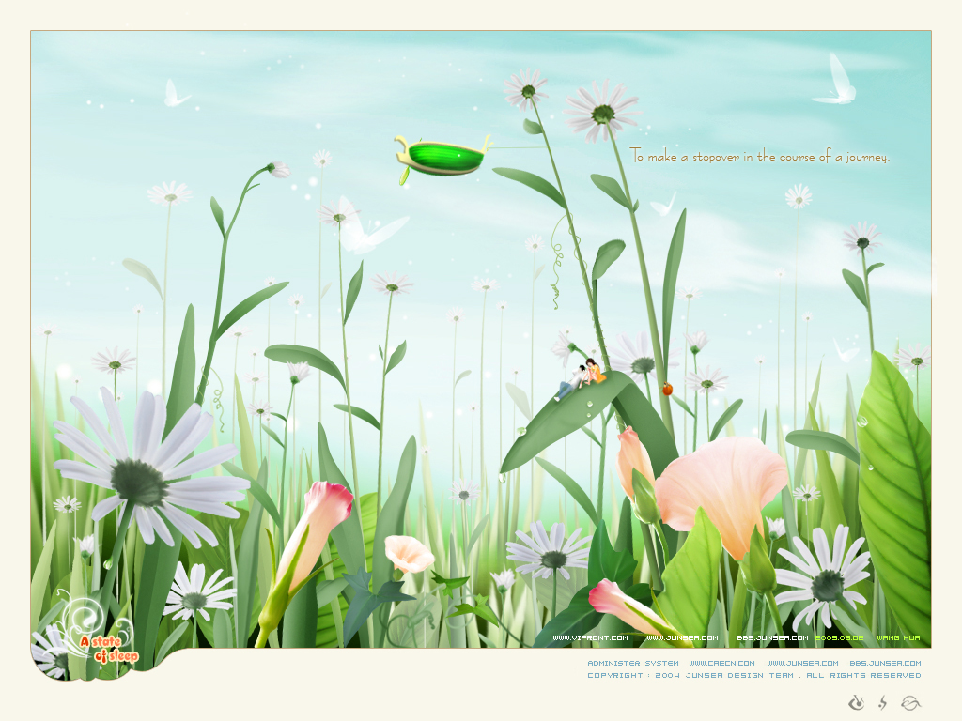

Theo em, quê hương là những gì?

Slide 9
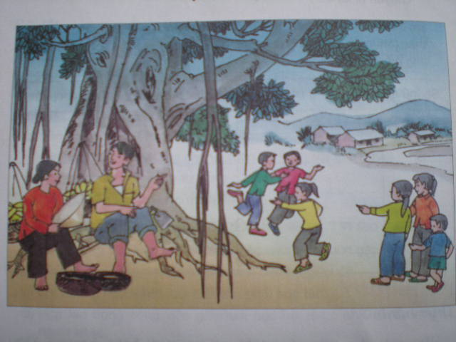

Slide 10
ĐẠO ĐỨC:
Truyện: Cây đa làng em
EM YÊU QUÊ HƯƠNG

Slide 11

- Khi về thăm quê, từ xa Hà đã nhận ra điều gì?
- Từ xa, Hà nhận ra Cây đa cổ thụ ở đầu làng.

Slide 12
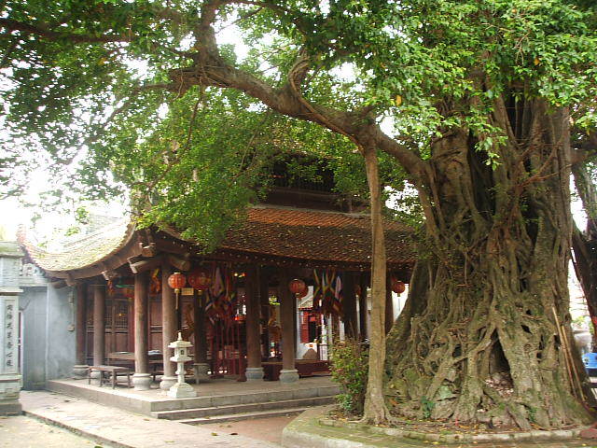

Slide 13

- Dân làng nhìn thấy cây đa có từ bao giờ?
- Dân trong làng không ai nhớ cây đa có từ bao giờ,bởi khi họ sinh ra đã thấy “Ông Đa” rồi.

Slide 14
1.Vì sao dân làng lại gắn bó với cây đa?
2.Khi thấy “Ông Đa” bị “ốm” dân làng đã làm gì?
3.Bạn Hà đến nhà bác trưởng thôn để làm gì? Vì sao bạn làm như vậy?

Slide 15
2/ Khi thấy Ông Đa bị “ốm” dân làng đã làm gì?
- Khi thấy Ông Đa bị ốm dân làng đã đóng
góp tiền để chữa bệnh cho cây.
1/ Vì sao dân làng lại gắn bó với cây đa?
- Vì cây đa là biểu tượng của quê hương, đã đem lại nhiều lợi ích cho con người như tỏa bóng mát để con người được vui chơi,nghỉ ngơi,…
3/Bạn Hà đến nhà bác trưởng thôn để làm gì?
Vì sao bạn làm như vậy?
Hà đến nhà bác trưởng thôn đóng góp tiền
để chữa bệnh cho cây.
Việc làm đó thể hiện tình yêu quê hương
của bạn Hà.

Slide 16
Bài tập:
Theo em, trường hợp nào dưới đây thể hiện tình yêu quê hương?
a. Nhớ về quê hương mỗi khi đi xa.
b. Tham gia hoạt động tuyên truyền phòng chống các tệ nạn xã hội ở địa phương.
c. Giữ gìn và phát huy truyền thống tốt đẹp của quê hương.
d. Quyên góp tiền của để tu bổ di tích,xây dựng các công trình công cộng ở quê.
đ. Không thích về thăm quê.
e. Tham gia trồng cây ở đường làng,ngõ xóm.

Slide 17
Ghi nhớ:
Quê hương mỗi người chỉ một,
Như là chỉ một mẹ thôi.
Quê hương nếu ai không nhớ,
Sẽ không lớn nổi thành người.
Đỗ Trung Quân

Slide 18
Quê em ở đâu? Em biết gì về quê hương mình?

Slide 19
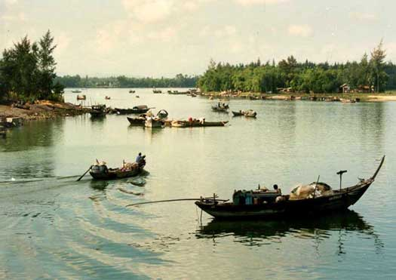
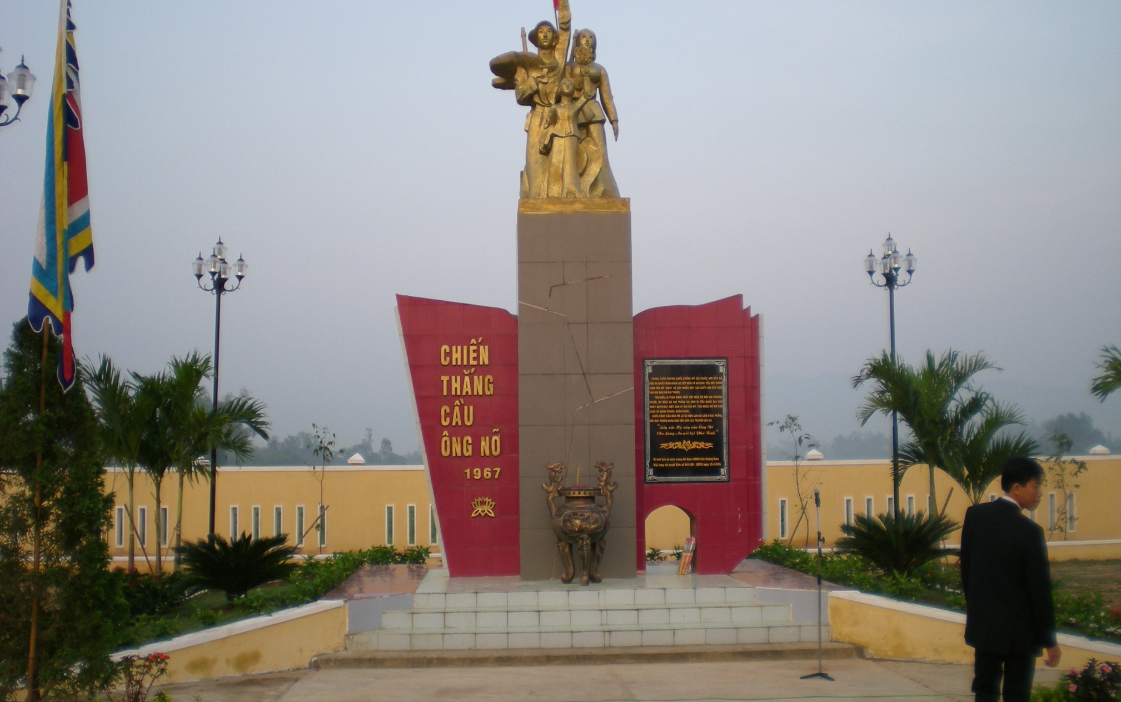

Slide 20
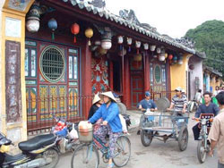

Slide 21
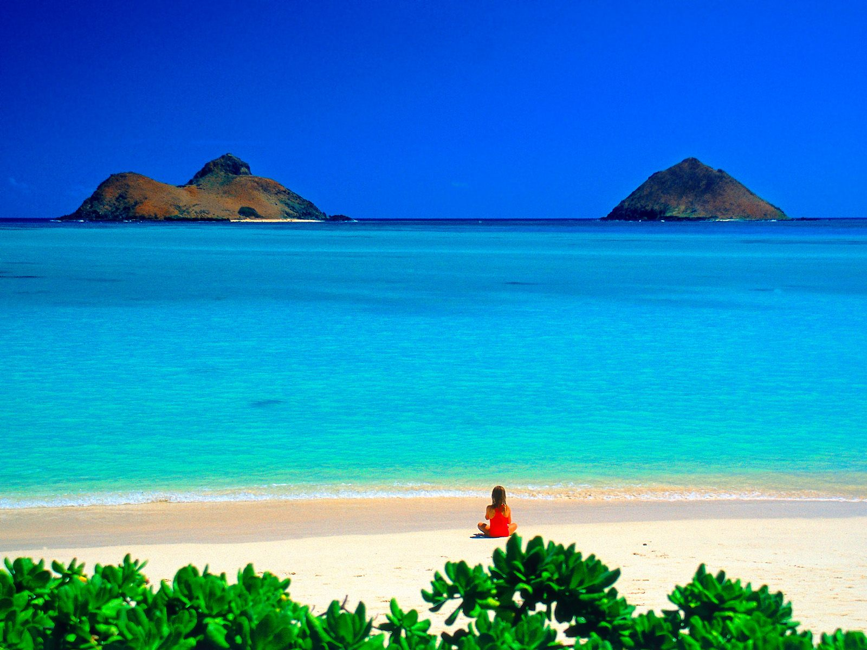

Slide 22
Em đã làm được những gì để thể hiện tình yêu quê hương?

Slide 23

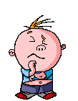


TRÒ CHƠI

Slide 24
TRÒ CHƠI: Họa sĩ tí hon
- Thi vẽ một bức tranh nói về việc làm mà em mong muốn thực hiện cho quê hương.

Slide 25
Ghi nhớ:
Quê hương mỗi người chỉ một,
Như là chỉ một mẹ thôi.
Quê hương nếu ai không nhớ,
Sẽ không lớn nổi thành người.
Đỗ Trung Quân

